Slide 1
МУНИЦИПАЛЬНОЕ АВТОНОМНОЕ ОБЩЕОБРАЗОВАТЕЛЬНОЕ УЧРЕЖДЕНИЕ «АНГАРСКИЙ ЛИЦЕЙ №1»
ЛИЧНОСТНОЕ СТАНОВЛЕНИЕ.
Образовательный проект
«Лестница успеха».
Алешкова Н.А., заместитель директора по учебно-воспитательной работе
Красноярск, 2019 г.

Slide 2
ЦЕЛИ, ЗАДАЧИ
Развитие лидерских качеств обучающихся, способствующих достижению ими успеха и конкурентоспособности.
1.
Предоставление возможности каждому обучающемуся стать лидером в одной из областей социального творчества.
2.
Развитие субъектной позиции обучающихся.
3.
Развитие организаторских способностей, умений и навыков обучающихся.

Slide 3
ЛИЧНЫЙ УСПЕХ
ЛИЧНЫЙ УСПЕХ
ЛИЧНЫЙ УСПЕХ
ЛИЧНЫЙ УСПЕХ
КОМАНДНЫЙ УСПЕХ
ЛИЧНЫЙ УСПЕХ
ЛИЧНЫЙ УСПЕХ
ЛИЧНЫЙ УСПЕХ

Slide 4
Выявление одарённости (уровня социального интереса, лидерских качеств, организаторских способностей)
Анкетирование (самооценка и внешняя экспертиза)
«Лестница успеха»
Предоставление широкого спектра возможностей развития одаренности учащихся
Создание ситуаций успеха в урочной и внеурочной деятельности
Реализация способностей
Подпроекты
Поощрение и Награждение
Признание успеха как социально-значимого
Анкетирование «Лестница успеха»
Самооценка «Ступени»
Мониторинг

Slide 5
Личностная успешность
1 ступень | 2 ступень | 3 ступень | 4 ступень
Исполнитель | Активный участник | Организатор | Руководитель

Slide 6
Лидер
(от англ. leader) - ведущий,
первый в каком-то деле, идущий впереди.

Slide 7
1. Творческий лидер (досуговая деятельность, профессиональная деятельность в области искусств)
1 ступень
Исполнитель
Участвует в работе творческой группы, выполняя порученное дело быстро и умело.
2 ступень
Активный участник
Творчески относится к делу, привнося в него свои идеи, участвует во всех делах.
3 ступень
Организатор
Самостоятельно организует дела в творческой группе в пределах своих умений.
4 ступень
Руководитель
Организует выполнение коллективом планов и программ.

Slide 8
2. Лидер – интеллектуал (учебная деятельность)
1 ступень
Исполнитель
Проявляет интерес к определенной области знаний.
2 ступень
Активный участник
Принимает участие в интеллектуальных соревнованиях.
3 ступень
Организатор
Самостоятельно организует реализацию конкретных интеллектуальных проектов.
4 ступень
Руководитель
Организует выполнение стратегически долгосрочных интеллектуальных проектов.

Slide 9
3. Лидер – мастер (спортивной, трудовой деятельности, декоративно – прикладном искусстве)
1 ступень
Исполнитель
Пробует себя в различной деятельности, проявляя свои умения.
2 ступень
Активный участник
Постоянно реализует свои умения на практике, участвуя в различных делах.
3 ступень
Организатор
Способен обучать основным умениям других.
4 ступень
Руководитель
Обучает других умениям в данной сфере.

Slide 10
4. Социальный лидер, лидер – вожак (решение проблем)
1 ступень
Исполнитель
Является исполнителем проектов, реализует идеи других.
2 ступень
Активный участник
Проявляет устойчивый интерес к содержанию проекта.
3 ступень
Организатор
Умеет вдохновлять коллектив, «зажигать» идеями.
4 ступень
Руководитель
Умеет возглавить любое дело.

Slide 11
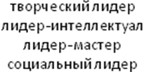

Slide 12
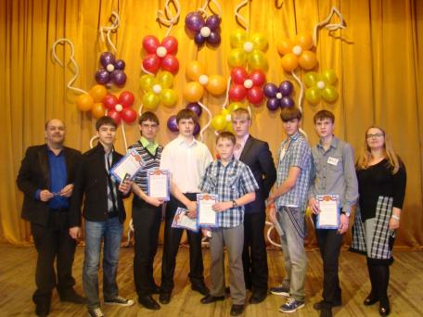
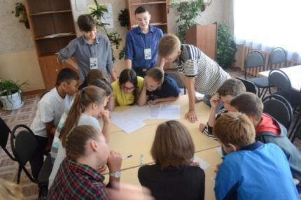
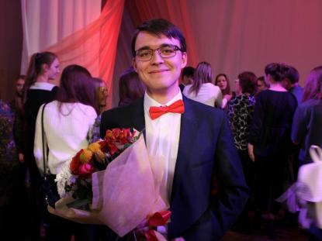
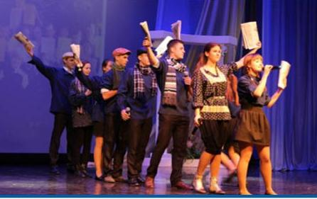

Slide 13
Формирование личностной успешности
Подпроекты
Я и мой мир
Цель: познание самого себя
Моё здоровье
Цель: здоровый образ жизни
Знание – сила
Цель: ценность образовательных результатов
Азбука нравственности
Цель: признание общечеловеческих ценностей
В согласии с собой и людьми
Цель: установление коммуникаций, толерантность
Семья и лицей: навстречу друг другу
Цель: признание семейных ценностей

Slide 14
ПРИЗНАНИЕ УСПЕХА –
ГЛАВНЫЙ ЭТАП ПРОЕКТА
Публичное поздравление;
Награждение специальным Дипломом;
Награждение знаком «Честь и достоинство лицея»;
Награждение медалью «Лидеры 21 века»;
Размещение материалов в буклете и на стенде;
Награждение лучших классов переходящими кубками «Команда успеха»;
Награждение классных руководителей лучших классов знаками «Честь и достоинство лицея»;
Награждение мэров лучших классов знаками «Лидер команды успеха»;
Экспертное мнение как один из механизмов признания

Slide 15
АНКЕТА «ЛЕСТНИЦА УСПЕХОВ»
Фамилия, имя______________________________
Кто из ребят нашего класса является, по твоему мнению (можно указать несколько человек):
а) творческим лидером (певец, танцор, режиссер, сценарист, актер)________________________________
б) лидером – интеллектуалом (победителем или призером олимпиад, НПК, или супер-эрудит)___________
в) лидером в области трудовой деятельности, спорта, декоративно – прикладного искусства_________________
г) социальным лидером, лидером – вожаком (общественная деятельность, организаторские качества, умение возглавить социально-позитивное дело)________________________________________
Каким лидером (в какой области) ты считаешь СЕБЯ?__________________
Спасибо за работу!

Slide 17
Сюжетно-ролевая игра
«Команда успеха»
Общественная деятельность
Профессиональная деятельность
Решение проблем
КОМАНДА УСПЕХА
Учебная деятельность
Досуговая деятельность
Семейное взаимодействие
Здоровье
Социальное взаимодействие

Slide 18
Уровень продвижения «Команды успеха»
11 «в» класса
10 класс:
2016\2017 -
1 место
11 класс:
2016\2017 -
1 место
2 место
9 класс:
2015\2016 -
3 место

Slide 19
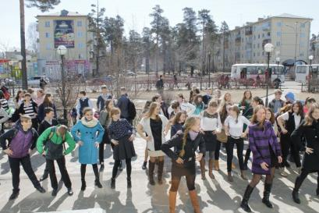
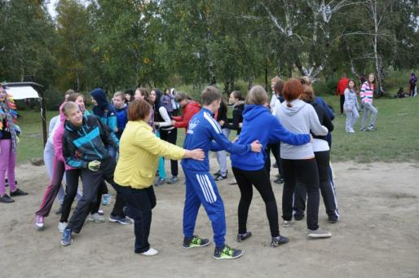
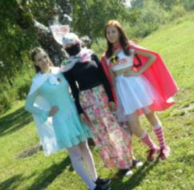
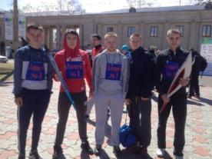
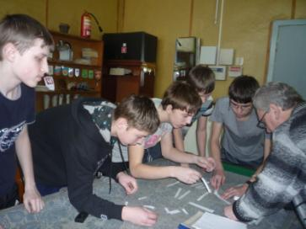
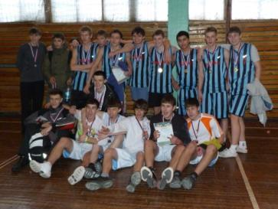
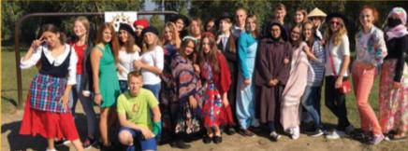

Slide 20
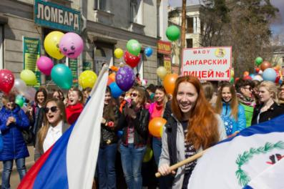
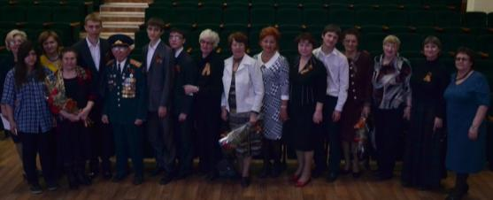
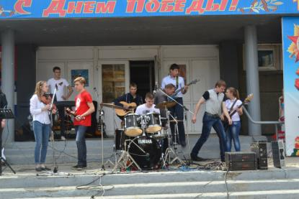
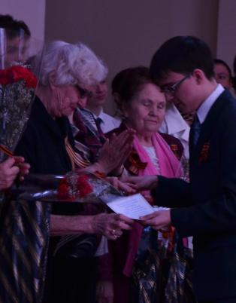
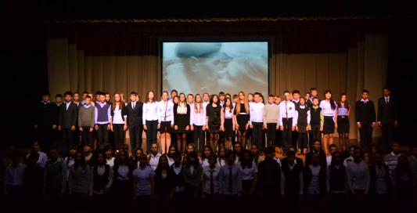

Slide 21
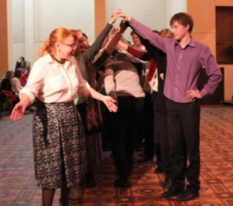
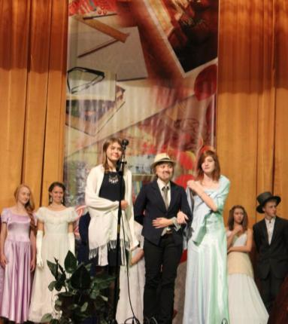
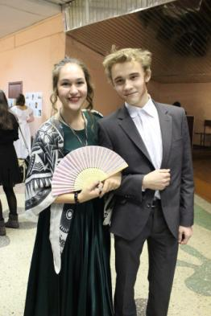
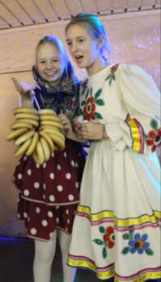
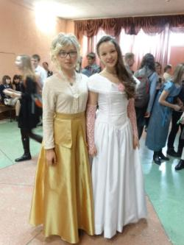
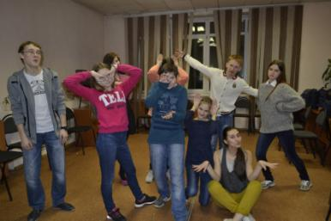

Slide 22
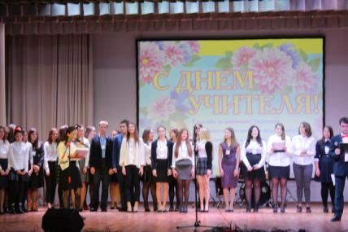
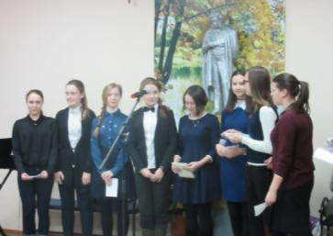
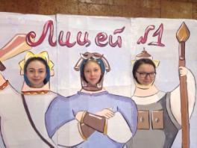
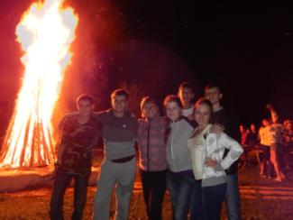
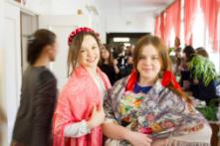
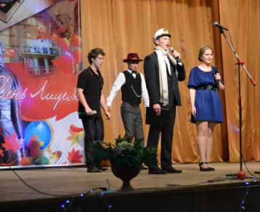
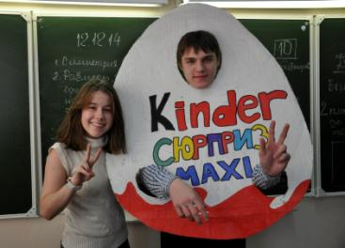
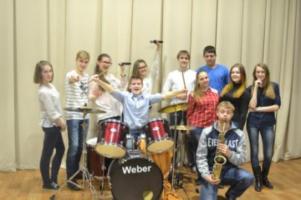

Slide 23
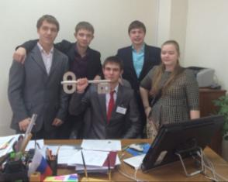
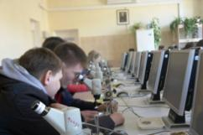
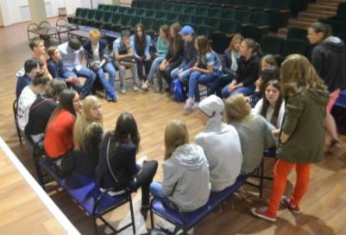
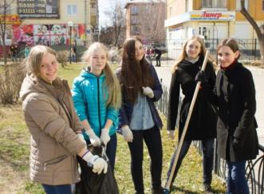
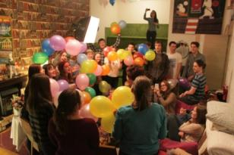
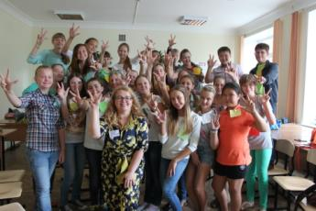
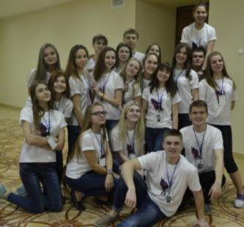
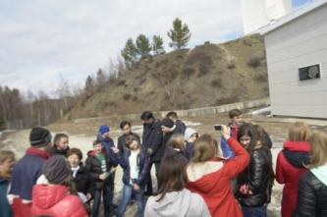
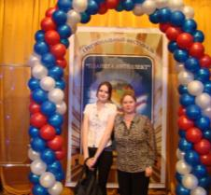

Slide 24
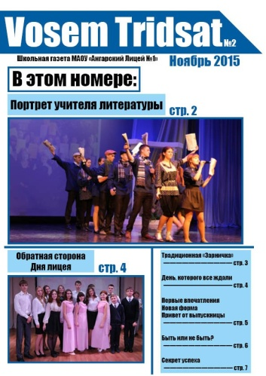
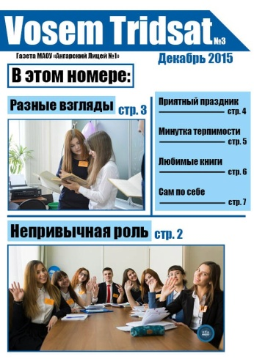
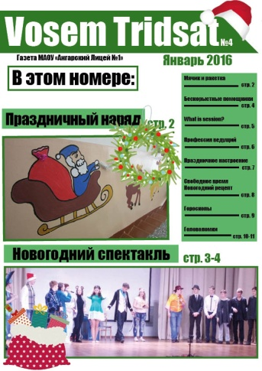
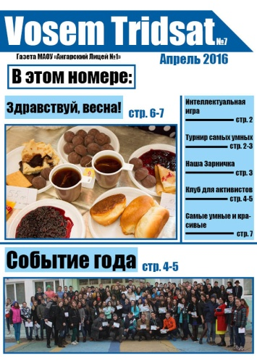
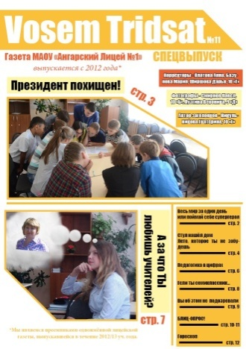
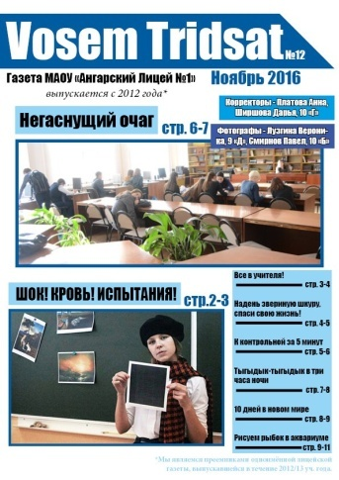
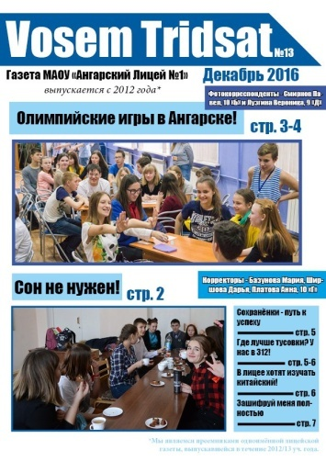
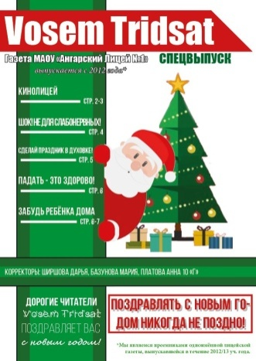
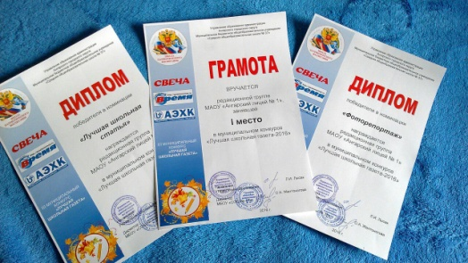

Slide 25
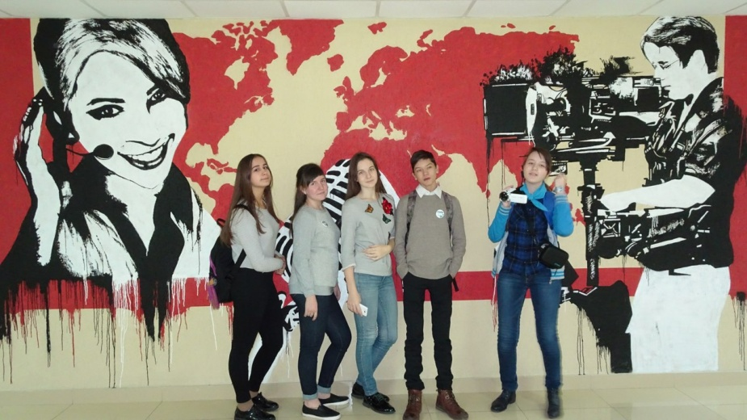

Slide 26
спасибо за внимание!

